Slide 1
La Transition Energétique de Monaco
Présentation de nos engagements dans le Pacte National pour la Transition Energétique
Mai 2019

Slide 2
PROGRAMME DE LA RÉUNION
La Transition Énergétique de Monaco
Nos engagements en signant le Pacte
L’adhésion au Pacte pour les particuliers
Questions / réponses

Slide 3
Partie I
La transition énergétique de Monaco

Slide 4
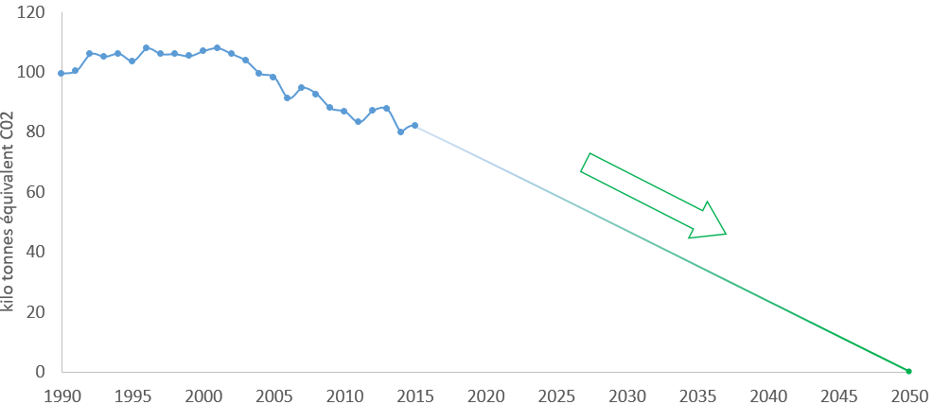
Pourquoi une transition énergétique
à Monaco?
Objectifs pris par Monaco dans le cadre de l’Accord de Paris:
-50% GES en 2030 par rapport à 1990
Neutralité carbone d’ici 2050
Nous devons réduire nos émissions 4 fois plus rapidement pour atteindre nos objectifs!
Nous n’y parviendrons que si tout le monde y prend part
Source: Recueil de données Environnement 2018, Direction de l’Environnement, Gouvernement Princier

Slide 5
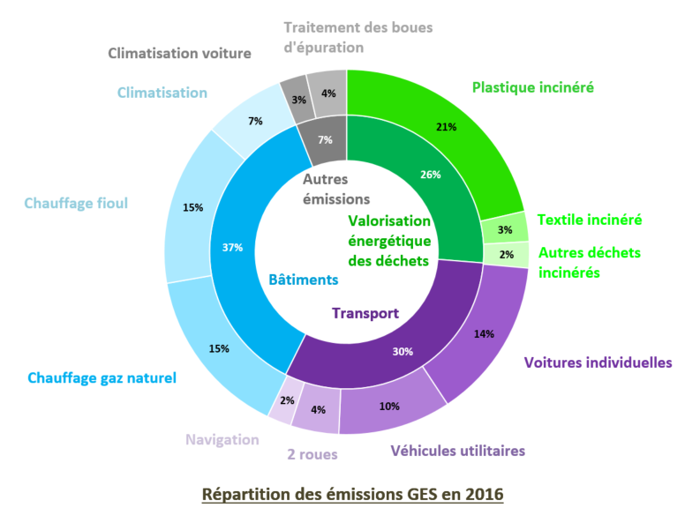
Quelles sont les principales sources d’émissions GES de Monaco?
Source: Données d’inventaire national des émissions de gaz à effet de serre de Monaco, Direction de l’Environnement, Gouvernement Princier
Notes:
Nos 3 principales sources d’émissions de gaz à effet de serre sont le chauffage et la climatisation des bâtiments, le transport et le traitement des déchets, chacun représentant environ un tiers de nos émissions directes de gaz à effet de serre. Pour les déchets, le plastique représente 11% des tonnages incinérés mais près de 80% des émissions de gaz à effet de serre de cette catégorie.

Slide 6
La Mission pour la Transition Energétique
Les objectifs de la Mission:
Amélioration de l’efficacité énergétique des bâtiments et des économies d’énergie
Production locale d’énergie renouvelable
Décarbonisation de l’énergie importée
Mobilisation de la communauté monégasque
Notes:
La Mission pour la Transition Energétique a été créée par le Gouvernement Princier pour faciliter et accélérer la transition énergétique de Monaco. Rattachée au secrétariat du Département de l’Equipement, de l’Environnement et de l’Urbanisme, elle travaille à la fois avec les divers services du Gouvernement et la communauté privée, publique et institutionnelle monégasque pour atteindre nos objectifs nationaux de réduction des émissions de gaz à effet de serre.

Slide 7
Le Livre Blanc de la Transition Energétique
59 organisations
90 personnes rencontrées
5 ateliers collectifs par secteurs
Il a été publié en mars 2017
Notes:
A sa création en 2016, la Mission pour la Transition Energétique a d’abord mené une vaste consultation d’acteurs clés des secteurs privé, public et associatif pour réaliser le Livre Blanc de la Transition Energétique de la Principauté de Monaco. L’objectif était d’obtenir un portrait des actions déjà menées par le pays, les défis et succès, et les idées d’action pour accélérer le transition énergétique de Monaco. L’objectif pour Monaco est d’être un état exemplaire et démonstrateur de solutions pour d’autres pays.
Le Livre Blanc est téléchargeable sur cette page: https://transition-energetique.gouv.mc/La-transition-energetique-en-quelques-mots/Le-Livre-Blanc-de-la-Transition-Energetique

Slide 8
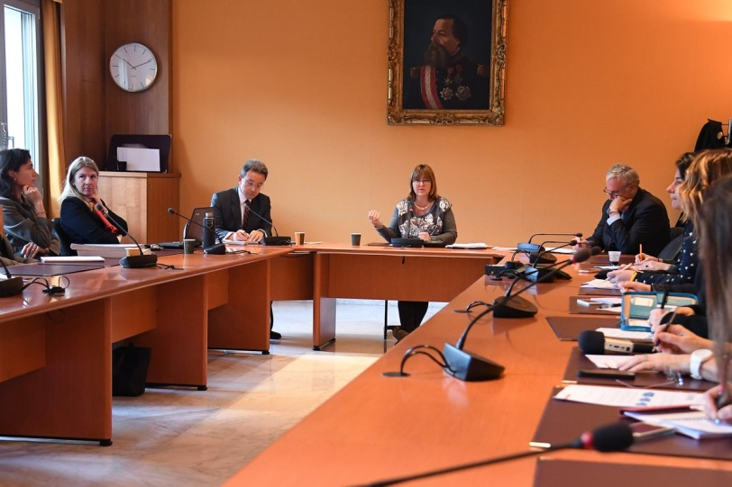
Le Pacte National pour la Transition Energétique
Lancé le 19 janvier 2018
Objectif global: mobiliser les acteurs dans la continuité du livre blanc autour des 3 thèmes prioritaires (mobilité, déchets, énergie)
Programme d’amélioration continue pour atteindre nos objectifs 2030 et 2050
Notes:
Lors de la réalisation du Livre Blanc, la Mission pour la Transition Energétique a constaté une grande motivation de la communauté monégasque à aller plus loin dans sa transition énergétique. Pour continuer dans cet élan de mobilisation, S.A.S. le Prince Albert II a souhaité la création du Pacte National pour la Transition Energétique.
Le Pacte a été lancé le 19 janvier 2018 et s’inscrit dans la durée. Il vise à guide l’ensemble des acteurs monégasques vers l’atteinte de nos objectifs pour le climat pour 2030 et 2050.

Slide 9
Le Pacte National pour la Transition Energétique
TROIS OBJECTIFS PRECIS:
Guider les entreprises, institutions, associations et individus vers nos priorités nationales pour le climat
Faciliter l’échange de bonnes pratiques entre acteurs
Valoriser les bonnes pratiques

Slide 10
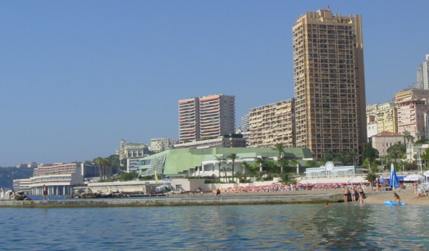
Actions du Gouvernement: Développement des énergies renouvelables
Subvention pour l’installation de panneaux solaires à Monaco
Cadastre solaire de Monaco :
En ligne depuis juin 2017 : www.cadastresolaire.mc/
Renseigne sur le potentiel de production solaire des toits
Donne le « comment faire » des projets solaires et subventions

Slide 11
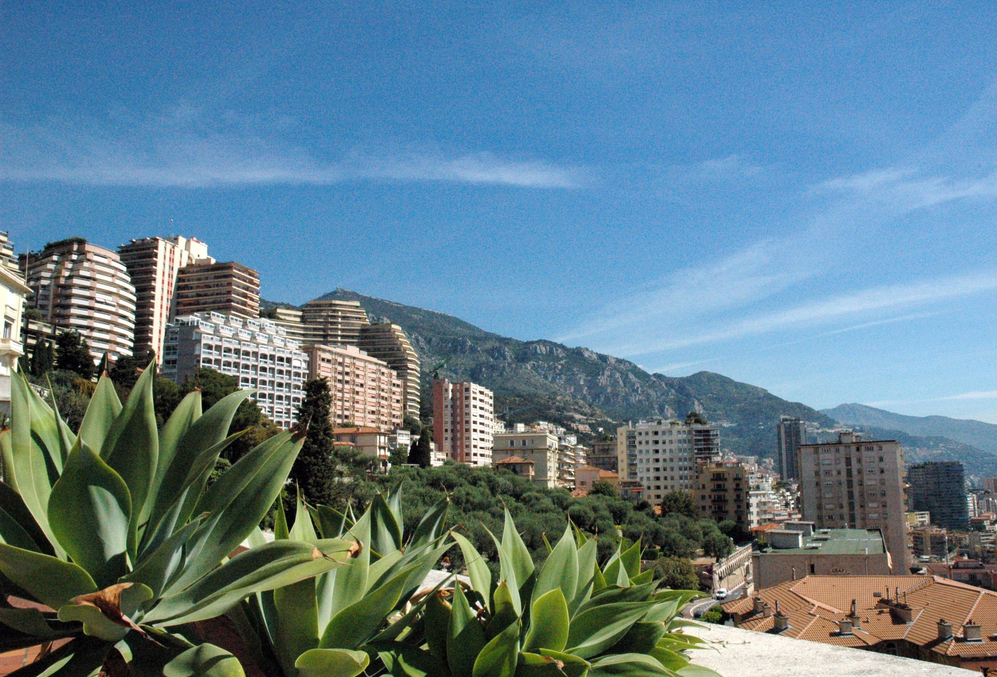
Actions du Gouvernement: Efficacité énergétique des bâtiments
Nouvelle réglementation énergétique des bâtiments :
Interdiction du fioul pour le chauffage en 2022
Obligation audits énergétiques en 2022
Obligation isolation thermique en cas de ravalement de façade
Critères de performance en cas de rénovation (murs, plancher, fenêtres, systèmes chauffage, ECS, etc.)

Slide 12
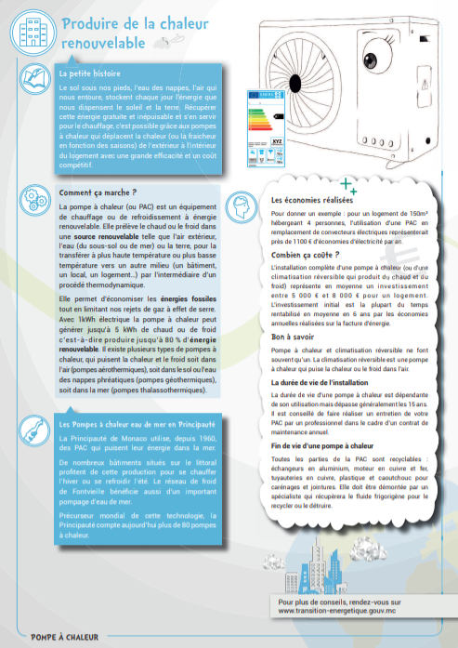
Actions du Gouvernement: Efficacité énergétique des bâtiments
RESSOURCES DISPONIBLES:
Subvention pour la réalisation d’audits avant l’échéance légale
Fiches thématiques de la MTE sur les pompes à chaleur, les LEDs, les panneaux solaires thermiques et photovoltaïques
https://transition-energetique.gouv.mc/Moyens-d-action/Eco-gestes

Slide 13
Actions du Gouvernement: Déchets
REDUCTION A LA SOURCE :
Plastique = 11% du poids et 80% des émissions!!
Disparition progressive des plastiques :
Sacs à usage unique (01/01/2016)
Pailles et bâtonnets mélangeurs (01/01/2019)
Gobelets, assiettes et couverts jetables ; cotons-tiges en plastique (01/01/2020)
Notes:
Interdiction des sacs en 2016: https://journaldemonaco.gouv.mc/en/Journaux/2016/Journal-8277/Ordonnance-Souveraine-n-5.831-du-9-mai-2016-relative-aux-sacs-et-ustensiles-en-plastique
Interdiction pailles, bâtonnets, cotons tige, gobelets, assiettes, couverts: https://journaldemonaco.gouv.mc/Journaux/2018/Journal-8413/Ordonnance-Souveraine-n-7.254-du-14-decembre-2018-relative-aux-sacs-et-ustensiles-en-plastique-modifiant-le-Code-de-l-environnement
Pour plus d’infos écrire à la Direction de l’Environnement: environnement@gouv.mc

Slide 14
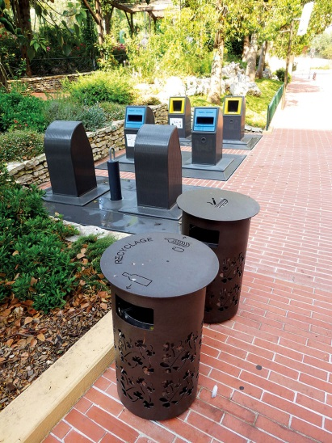
Déchets
RECYCLAGE :
Verre : Programme de récompense CLIIINK
> vers 100% de verre recyclé
Plastique:
Extension des consignes de tri
Fusion des bacs jaune et bleu depuis mars 2019
Bacs de tri désormais gratuits pour tous
Pesée des déchets collectés dès 2020
Bacs de tri obligatoires d’ici 2022
Notes:
Programme de récompense Cliiink pour le tri du verre: https://www.cliiink.com/
Obligation d’installer des bacs de tri d’ici 2022: https://journaldemonaco.gouv.mc/Journaux/2017/Journal-8315/Ordonnance-Souveraine-n-6.251-du-20-janvier-2017-relative-aux-dechets

Slide 15
Déchets
Notes:
Avec l’extension des consignes de tri et la fusion des bacs jaune et bleu, voici désormais ce qui va dans le bac jaune.
Pour plus d’infos consulter le Mag du Tri (voir diapo suivante) ou appeler la SMA: +377 92 05 75 16 ou N° Vert : 8000 20 40
La SMA propose aussi des formations gratuites pour vos équipes, et des visites du centre de tri de déchets recyclables Paprec à Cannes sur demande

Slide 16
Déchets
RESSOURCES DISPONIBLES :
http://www.gameoftri.com/
Appli Apple et Android
https://www.sma.mc/#/documents
Notes:
MAG DU TRI:
https://www.sma.mc/images/uploads/doc/30-mag-du-tri-2019.pdf

Slide 17
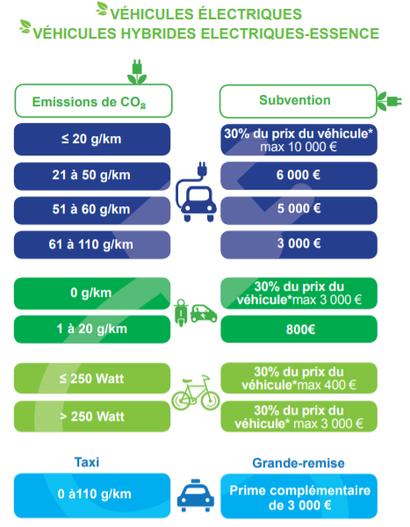
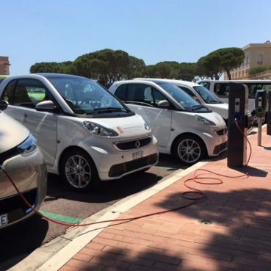
Mobilité
SUBVENTION VEHICULES :
Subvention achat véhicules mise à jour depuis le 01/01/2019 – extension aux vélos
Notes:
Le calcul de l’aide à l’achat s’effectue sur le prix de base TTC du véhicule, remisé, hors option. Pour les véhicules ouvrant droit à récupération de TVA l’aide à l’achat est calculée sur le prix HT.
Pour plus d‘informations: environnement@gouv.mc ou tel + 377 98 98 83 41

Slide 18
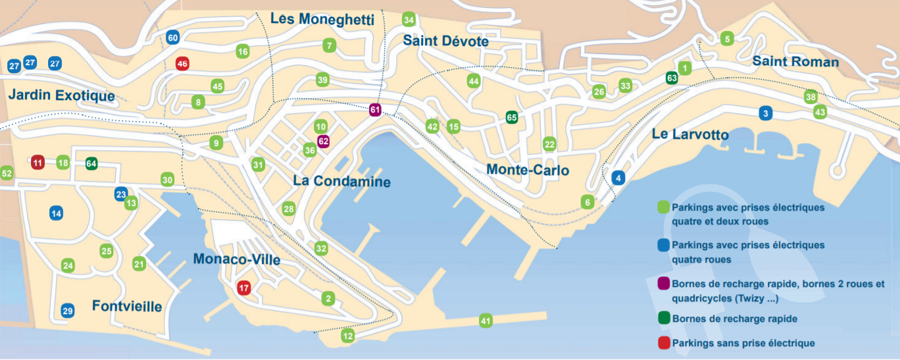
Mobilité
BORNES DE RECHARGE :
+ de 700 prises de recharge publiques gratuites
Notes:
Carte des bornes de recharge à Monaco
Aussi disponible sur téléphone mobile dans l’application ChargeMap

Slide 19
Mobilité
RESSOURCES DISPONIBLES :
Guide « Le véhicule propre en Principauté » de la Direction de l’Environnement
Téléchargeable sur site Service Public Gouvernement
Notes:
Téléchargeable avec ce lien: https://service-public-particuliers.gouv.mc/Transports-et-mobilite/Acces-circulation-et-stationnement/Vehicules-ecologiques/Actions-en-faveur-des-vehicules-ecologiques

Slide 20
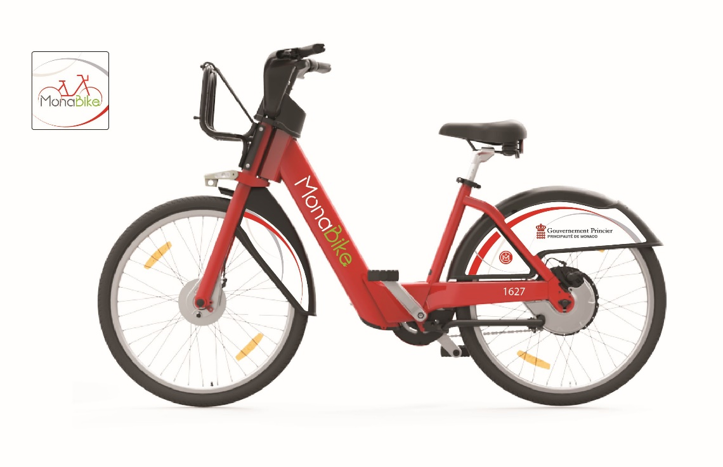
Mobilité
RESEAU DE VELOS ELECTRIQUES :
Renouvellement durant l’été 2019 :
Remplacement des vélos et stations
Nombre vélos et stations va doubler: 300 vélos, 35 stations dont 2 stations à Beausoleil
Possibilité utilisation ponctuelle, abonnement jour et semaine, abonnement annuel
Utilisable par tous, incluant les touristes
Notes:
Le réseau de vélos électriques de Monaco fera peau neuve durant l’été 2019! Il s’appellera MonaBike.

Slide 21
Mobilité
RESSOURCES DISPONIBLES :
Appli internationale Charge Map – Carte des bornes
CityMapper pour Monaco dès l’été 2019

Slide 22
Evénements grand public
Notes:
Organisation de 6 événements grand public sur la transition énergétique, organisés par la MTE dans chaque quartier de Monaco du 29 mai au 20 juillet 2019

Slide 23
Partie II
Nos engagements en signant le Pacte
Votre logo

Slide 24
NOS ENGAGEMENTS
EN SIGNANT LE PACTE
Votre logo
1●▶︎ xxxxxx
2●▶︎ xxxxxx
3●▶︎ xxxxxx
4●▶︎ xxxxxx
5●▶︎ xxxxxx
6●▶︎ xxxxxx
Notes:
Remplir ici les engagements pris par votre entreprise/institution/association dans le cadre de la signature du Pacte

Slide 25
NOS ACTIONS POUR REPONDRE A CES ENGAGEMENTS
Votre logo
1●▶︎ xxxxxx
2●▶︎ xxxxxx
3●▶︎ xxxxxx
4●▶︎ xxxxxx
5●▶︎ xxxxxx
6●▶︎ xxxxxx
Notes:
Remplir ici les actions précises prises pour remplir vos engagements

Slide 26
Partie III
L’adhésion au Pacte
pour les particuliers
Notes:
Nous avons signé le Pacte National pour la Transition Energétique en tant qu’entreprise/institution/association mais nous vous invitons à le signer aussi en tant que résident/employé/étudiant de Monaco pour contribuer concrètement à ce mouvement national pour le climat.
Voici les actions que vous pouvez vous engager à prendre en signant le Pacte, et comment faire pour le signer.

Slide 27
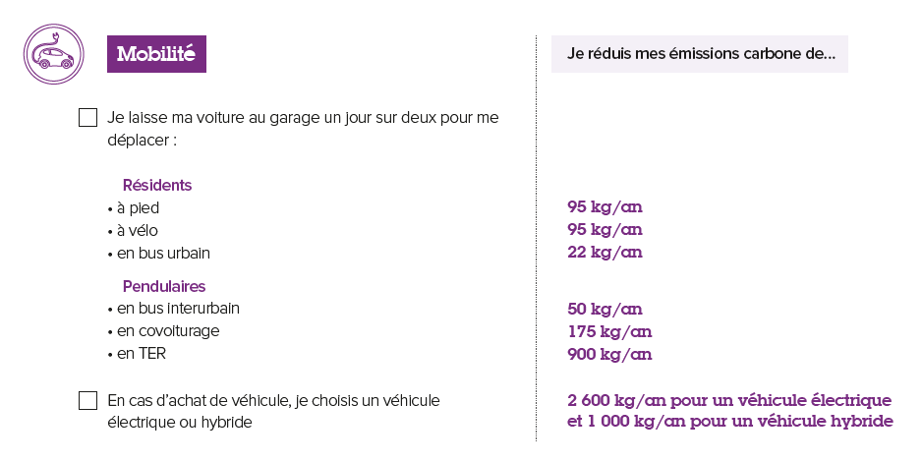

Slide 28
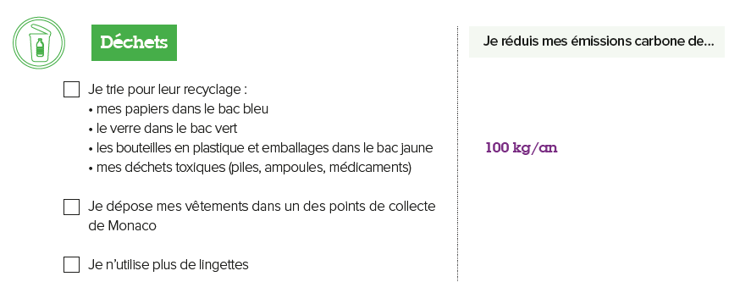

Slide 29
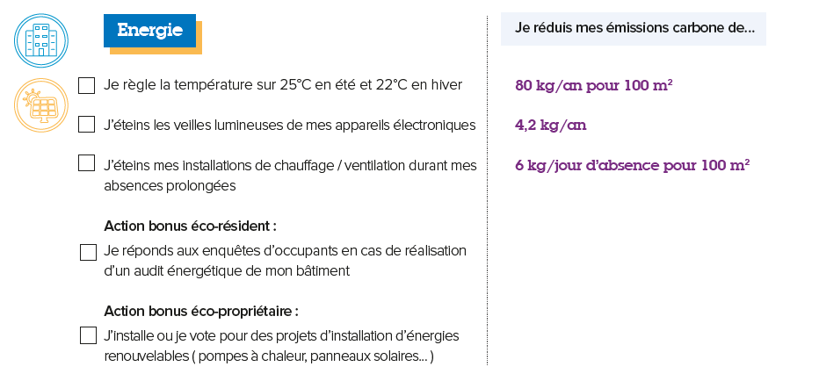

Slide 30
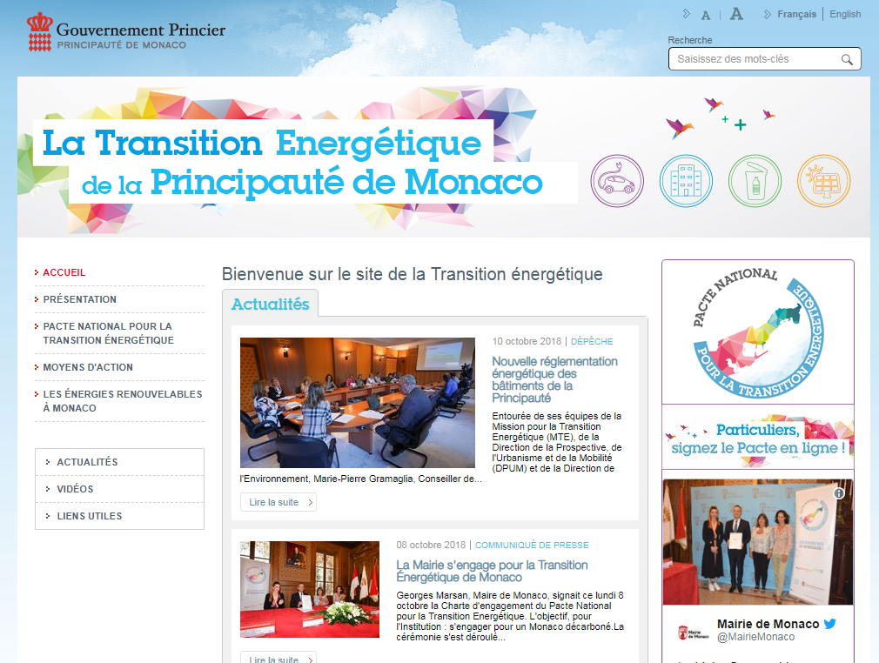
Comment adhérer au Pacte?
Etape 1: rendez vous sur le site web: transition-energetique.gouv.mc
Etape 2: dans la page d’accueil, cliquez sur le bouton
« Signez le Pacte en ligne »

Slide 31
Comment adhérer au Pacte?
Etape 3: ce téléservice du Gouvernement vous guide à travers les étapes de signature du Pacte
Notes:
Lien direct du téléservice (sans passer par le site web Transition Energétique): https://teleservice.gouv.mc/adhesion-pnte/

Slide 32
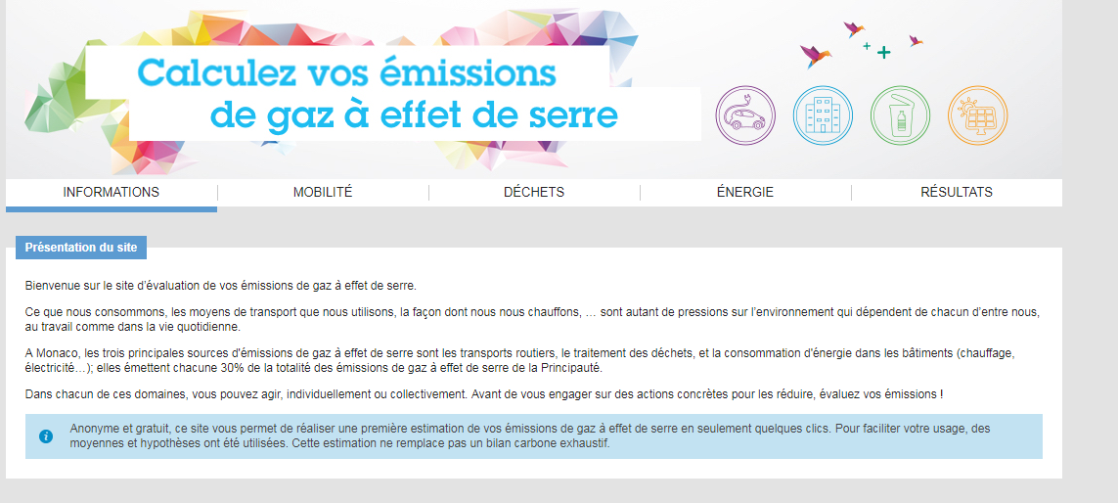
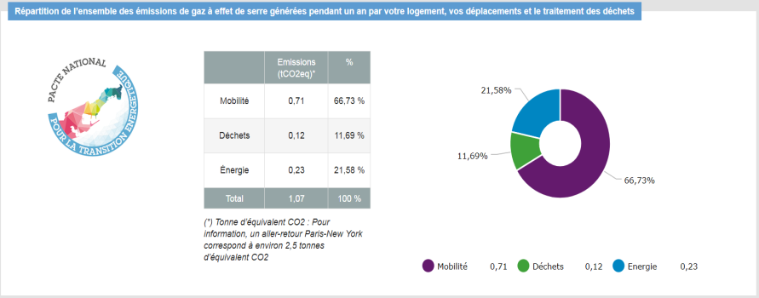
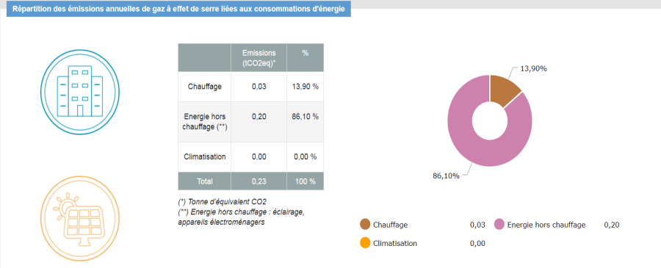
Calculatrice des GES
www.calculatrice-ges.mc
Notes:
Vous pouvez aussi faire votre bilan carbone sur ce site gratuit et anonyme de la MTE: http://www.calculatrice-ges.mc/

Slide 33
Pour aller plus loin dans les
bonnes pratiques
3 applications pour consommer plus responsable :
Ocean's Zero
myLabel
Too good to go
En savoir plus : https://www.bioalaune.com/fr/actualite-bio/37572/3-applications-consommer-plus-responsable
Notes:
Ces conseils vous sont proposés en collaboration avec la société de conseil en Responsabilité Sociale de l’Entreprise CoreKap

Slide 34
Pour aller plus loin dans les
bonnes pratiques
Des sites plein de conseils, d’astuces et de vidéos :
Ça commence par moi, de Julien Vidal https://www.cacommenceparmoi.org/
200 conseils pour être plus écolo dans votre vie http://bit.ly/2WNxS5s
1 application mobile pour des bonnes pratiques au travail :
myRSE Network https://www.my-rse.com/network/
Notes:
Ces conseils vous sont proposés en collaboration avec la société de conseil en Responsabilité Sociale de l’Entreprise CoreKap

Slide 35
Partie IV
Questions / réponses

Slide 36
Vous aussi, devenez ambassadeur du mouvement en incitant votre entourage personnel et professionnel à signer le Pacte ! Merci pour votre attention.

